Slide 1

Sacharja Teil 1

Slide 2
Sacharja
Kapitel: 14 | Verse: 211

Slide 3
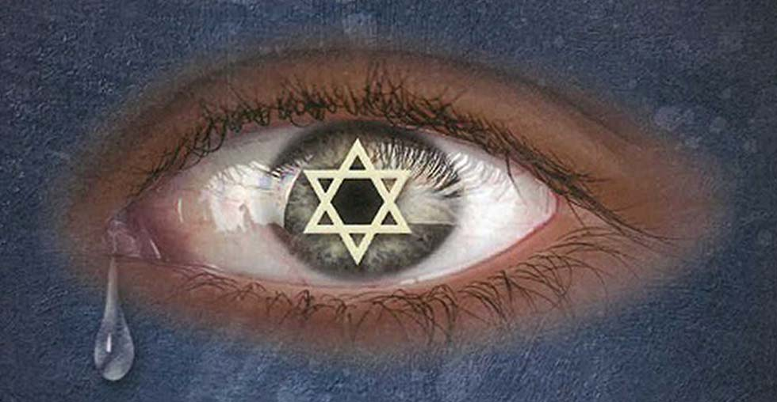
Denn so spricht der HERR der Heerscharen, nachdem die
Herrlichkeit (Gott) mich (Messias) ausgesandt hat, über
die Nationen, die euch geplündert haben – denn wer euch
antastet, tastet seinen (Gottes) Augapfel an. – 2,12

Slide 4
Sacharja → Jahwe erinnert sich
Berechja → Jahwe segnet
Iddo → Seine Zeit
Der Herr erinnert sich und der Herr segnet zu Seiner Zeit.

Slide 5
Hauptthema | Ermutigung und Trost für Sein Volk
Das Buch Sacharja ermutigt und stärkt auch heute noch
alle Gläubigen. In Christus Jesus haben wir eine sichere
Zuflucht in Ängsten und Nöten. Christus ist unser Halt,
unser Fundament und unser Trost.
Der Herr sagt: "Dies habe ich mit euch geredet, damit ihr
in mir Frieden habt. In der Welt habt ihr Angst; aber seid
getrost, ich habe die Welt überwunden." (Joh 16,33)

Slide 6
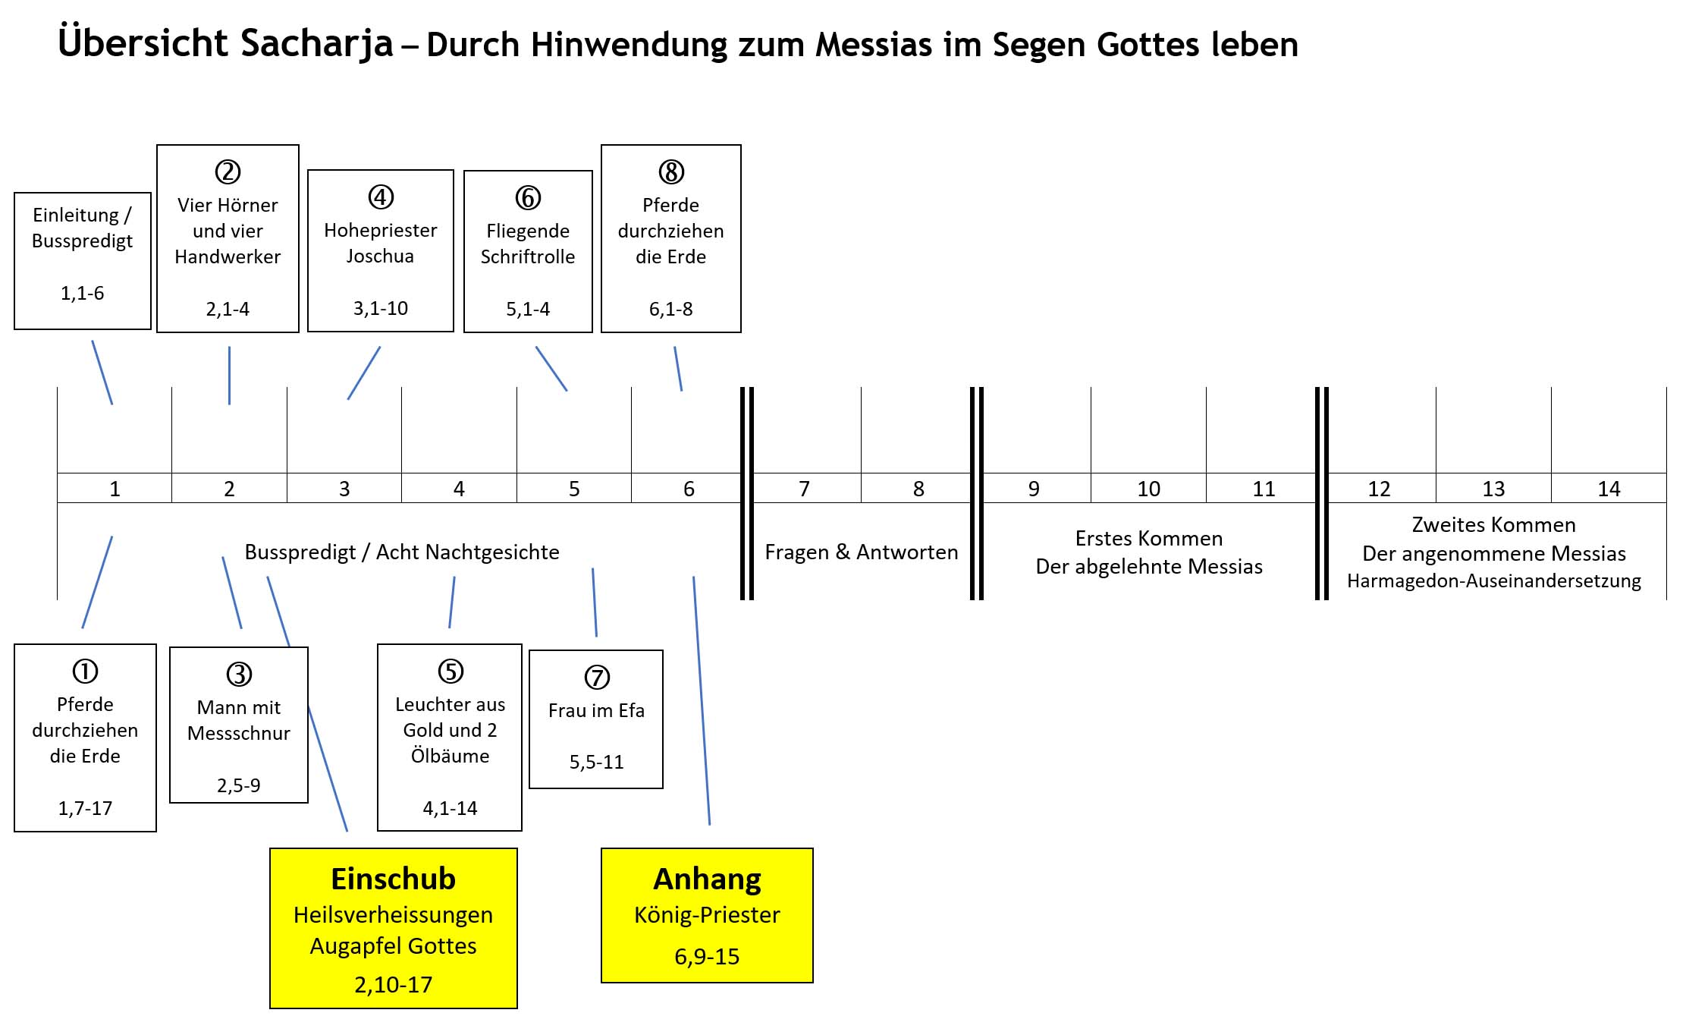

Slide 8
Erste Predigt – Aufruf zur Umkehr (1,1-6)
"Im achten Monat, im zweiten Jahr des Darius, geschah das Wort
des HERRN zum Propheten Sacharja, dem Sohn Berechjas,
des Sohnes Iddos: 2 Der HERR ist heftig erzürnt gewesen
über eure Väter. 3 Und du sollst zu ihnen sagen: So spricht der
HERR der Heerscharen: Kehrt um zu mir!, spricht der HERR der
Heerscharen, und ich werde mich zu euch umkehren, spricht
der HERR der Heerscharen. …

Slide 9
Erste Predigt – Aufruf zur Umkehr (1,1-6)
"Seid nicht wie eure Väter, denen die früheren Propheten
zuriefen: »So spricht der HERR der Heerscharen: Kehrt doch
um von euren bösen Wegen und von euren bösen Taten!«
Aber sie hörten nicht und merkten nicht auf mich, spricht der
HERR. …

Slide 10
Erste Predigt – Aufruf zur Umkehr (1,1-6)
"Eure Väter, wo sind sie? Und die Propheten, leben sie ewig?
6 Doch meine Worte und meine Vorhaben, die ich meinen
Knechten, den Propheten, gebot, haben sie eure Väter nicht
erreicht? Und sie kehrten um und sagten: Wie der HERR der
Heerscharen vorhatte, nach unseren Wegen und nach unseren
Taten an uns zu handeln, so hat er mit uns gehandelt. " (1,1-6)

Slide 11
Zweite Predigt – Acht Nachtgesichte (1,7-6,15)
Eine Nacht zum Erinnern: Der 15. Februar 519
"Am 24. Tag, im elften Monat, das ist der Monat Schebat,
im zweiten Jahr des Darius, geschah das Wort des HERRN
zum Propheten Sacharja, dem Sohn Berechjas, des Sohnes
Iddos: 8 Ich schaute des Nachts, und siehe, … (1,7)

Slide 12
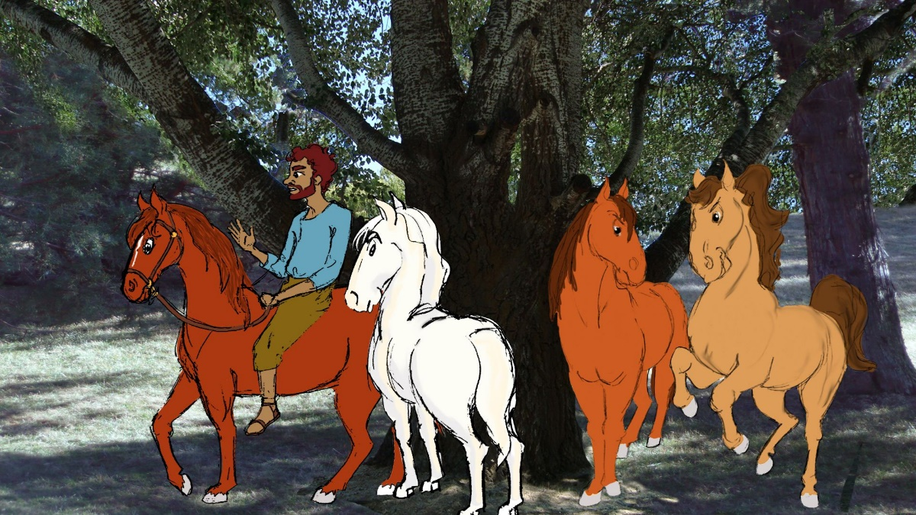
Erste Vision (1,7-17)
Pferde durchziehen die Erde
"Ich schaute des Nachts, und siehe, ein
Mann, der auf einem roten Pferd ritt! Und
er hielt zwischen den Myrten, die im Talgrund
waren, und hinter ihm waren rote, hellrote und
weiße Pferde., … 1,8

Slide 13
Erste Vision (1,7-17)
Pferde durchziehen die Erde
"Und ich sagte: Was ⟨bedeuten⟩ diese,
mein Herr? Und der Engel, der mit mir redete,
sprach zu mir: Ich selbst will dir zeigen,
wer diese sind." (1,9)

Slide 14
Erste Vision (1,7-17)
Pferde durchziehen die Erde
"Und der Mann, der zwischen den
Myrten hielt, antwortete und sprach: Das
sind die, welche der HERR ausgesandt hat,
auf Erden umherzuziehen. 11 Und sie antworteten
dem Engel des HERRN, der zwischen den Myrten
hielt, und sprachen: Wir sind auf Erden
umhergezogen, und siehe, die ganze Erde sitzt still
und verhält sich ruhig." 1,10-11

Slide 15
Erste Vision (1,7-17)
Pferde durchziehen die Erde
"Aber der Engel des HERRN antwortete
und sprach: HERR der Heerscharen, wie
lange willst du dich nicht über Jerusalem und
die Städte Judas erbarmen, die du verwünscht
hast diese siebzig Jahre?" 1,12

Slide 16
Erste Vision (1,7-17)
Pferde durchziehen die Erde
"Und der HERR antwortete dem Engel,
der mit mir redete, gütige Worte,
tröstliche Worte. 14 Und der Engel, der
mit mir redete, sprach zu mir: Rufe aus: So spricht
der HERR der Heerscharen: Ich eifere mit großem
Eifer für Jerusalem und für Zion, 15 und mit großem
Zorn zürne ich über die sicheren Nationen. Sie,
nämlich als ich ⟨nur⟩ wenig zürnte, ⟨da⟩ haben sie
dem Unheil nachgeholfen." 1,13-15

Slide 17
Erste Vision (1,7-17)
Pferde durchziehen die Erde
"Darum, so spricht der HERR: Ich habe
mich Jerusalem in Erbarmen wieder
zugewandt. Mein Haus soll darin gebaut
werden, spricht der HERR der Heerscharen, und
die Messschnur soll über Jerusalem ausgespannt
werden. 17 Rufe weiter aus: So spricht der HERR
der Heerscharen: Meine Städte sollen noch
überfließen von Gutem; und der HERR wird Zion
noch trösten und Jerusalem noch erwählen."
1,16-17

Slide 18
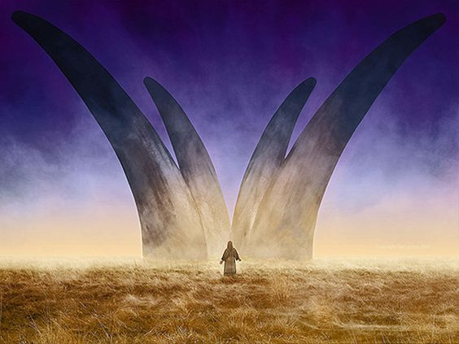
Zweite Vision (2,1-4)
Vier Hörner und vier Handwerker
"Und ich hob meine Augen auf und sah:
Und siehe, vier Hörner! 2 Und ich sagte
zu dem Engel, der mit mir redete: Was
sind diese? Und er sprach zu mir: Das sind die
Hörner, die Juda, Israel und Jerusalem
zerstreut haben." 2,1-2

Slide 19
Zweite Vision (2,1-4)
Vier Hörner und vier Handwerker
"Und der HERR ließ mich vier
Handwerker sehen. 4 Und ich
sagte: Was wollen diese tun? Und er
sprach: Das sind die Hörner, die Juda
derartig zerstreut haben, dass niemand mehr sein Haupt
erhob; und diese sind gekommen, um sie in Schrecken
zu setzen ⟨und⟩ um die Hörner der Nationen
niederzuwerfen, die ein Horn gegen das Land Juda
erhoben haben, um es zu zerstreuen." 2,3-4

Slide 20
Dritte Vision (2,5-9)
Mann mit der Messschnur
"Und ich hob meine Augen auf und sah: Und
siehe, ein Mann, ⟨der hatte⟩ in seiner Hand
eine Messschnur. 6 Und ich sagte: Wohin gehst
du? Und er sprach zu mir: Jerusalem zu messen,
um zu sehen, wie groß seine Breite und wie
groß seine Länge ist." 2,5-6

Slide 21
Vierte Vision (3,1-10)
Der Hohepriester Joschua
"Und er ließ mich den Hohen Priester Joschua
sehen, der vor dem Engel des HERRN stand;
und der Satan stand zu seiner Rechten, um ihn
anzuklagen. 2 Und der HERR sprach zum Satan:
Der HERR wird dich bedrohen, Satan! Ja, der
HERR, der Jerusalem erwählt hat, bedroht dich!
Ist dieser nicht ein Holzscheit, das aus dem Feuer
herausgerissen ist?" 3,1-2

Slide 22
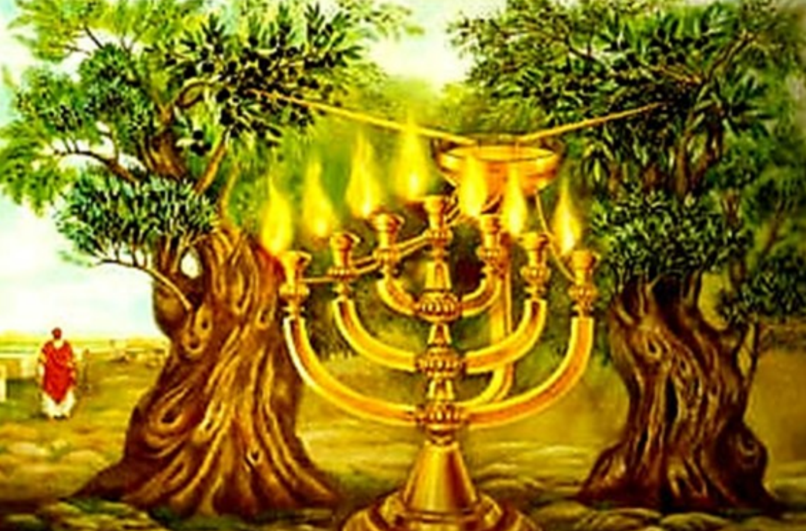
Fünfte Vision (4,1-14)
Leuchter aus Gold und die beiden Ölbäume
"Und der Engel, der mit mir redete, kam
wieder und weckte mich wie einen Mann,
deraus seinem Schlaf geweckt wird. 2 Und
er sprach zu mir: Was siehst du? Und ich sagte: Ich sehe:
und siehe, ein Leuchter ganz aus Gold und sein Ölgefäß
oben auf ihm und seine sieben Lampen auf ihm, je sieben
Gießröhren für die Lampen, die oben auf ihm sind;
3 und zwei Ölbäume neben ihm, einer zur Rechten
des Ölgefäßes und einer auf seiner Linken." 4,1-3

Slide 23
Fünfte Vision (4,1-14)
Leuchter aus Gold und die beiden Ölbäume
"Dies ist das Wort des HERRN an
Serubbabel: Nicht durch Macht und nicht
durch Kraft, sondern durch meinen Geist,
spricht der HERR der Heerscharen. 7 Wer bist du, großer Berg?
Vor Serubbabel werde zur Ebene! Und er wird den Schlussstein
herausbringen unter lautem Zuruf: Gnade, Gnade für ihn!
8 Und das Wort des HERRN geschah zu mir:
9 Die Hände Serubbabels haben die Grundmauern
dieses Hauses gelegt, und seine Hände werden
es vollenden." 4,6-9

Slide 24
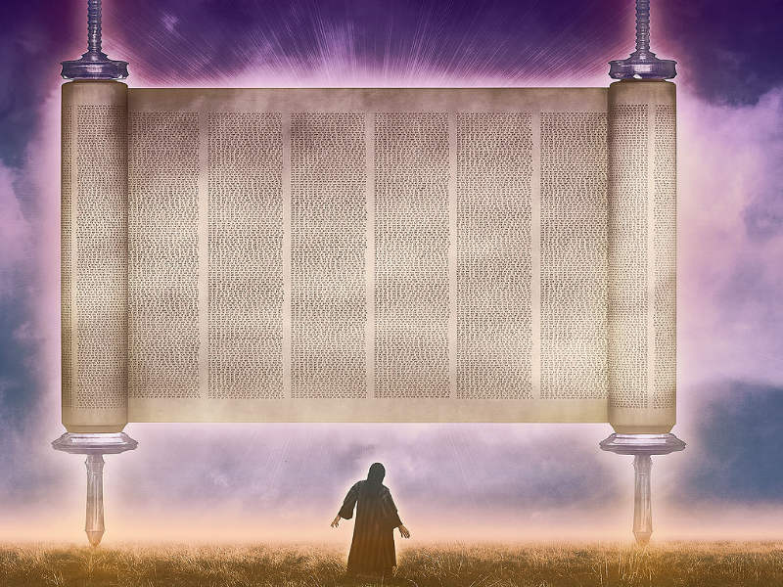
Sechste Vision (5,1-4)
Fliegende Schriftrolle
20 Ellen x 10 Ellen (5,2m x 10,5m)
"Und ich hob wieder meine Augen auf und sah:
Und siehe, eine fliegende Schriftrolle! 2 Und er
sprach zu mir: Was siehst du? Und ich sagte: Ich sehe eine fliegende
Schriftrolle, ihre Länge ⟨beträgt⟩ zwanzig Ellen und ihre Breite zehn Ellen.
Und er sprach zu mir: Dies ist der Fluch, der ausgeht über die Fläche
des ganzen Landes. Denn jeder, der stiehlt, ist bisher – wie lange
⟨nun schon⟩! – ungestraft geblieben, und jeder,
der ⟨falsch⟩ schwört, ist bisher – wie lange
⟨nun schon⟩! – ungestraft geblieben." 5,1-3

Slide 25
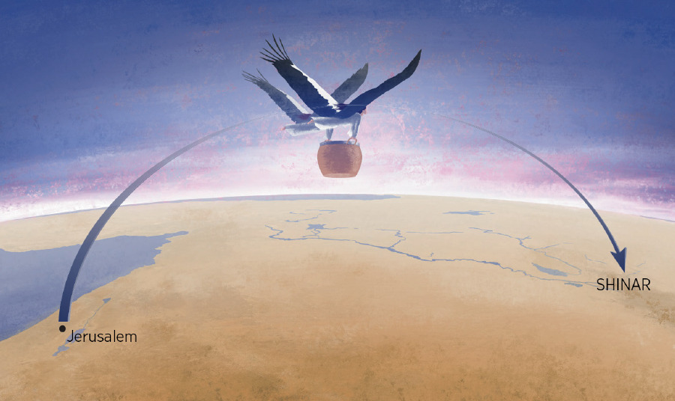
Siebte Vision (5,5-11)
Frau im Efa
die Gottlosigkeit (Sünde) wird weggeschafft
"Und der Engel, der mit mir redete, trat hervor
und sprach zu mir: Heb doch deine Augen auf
und sieh! Was ist dies da, das da hervorkommt? 6 Ich sagte: Was ist es?
Und er sprach: Dies ist das Efa, das hervorkommt. Und er sprach: Das ist
ihr Aussehen im ganzen Land. 7 Und siehe, ein runder Bleideckel hob
sich; und da war eine Frau, die saß mitten im Efa.
8 Und er sprach: Dies ist die Gottlosigkeit. Und er
warf sie ⟨wieder⟩ mitten in das Efa hinein und
warf den Bleideckel auf dessen Öffnung. 5,5-8

Slide 26
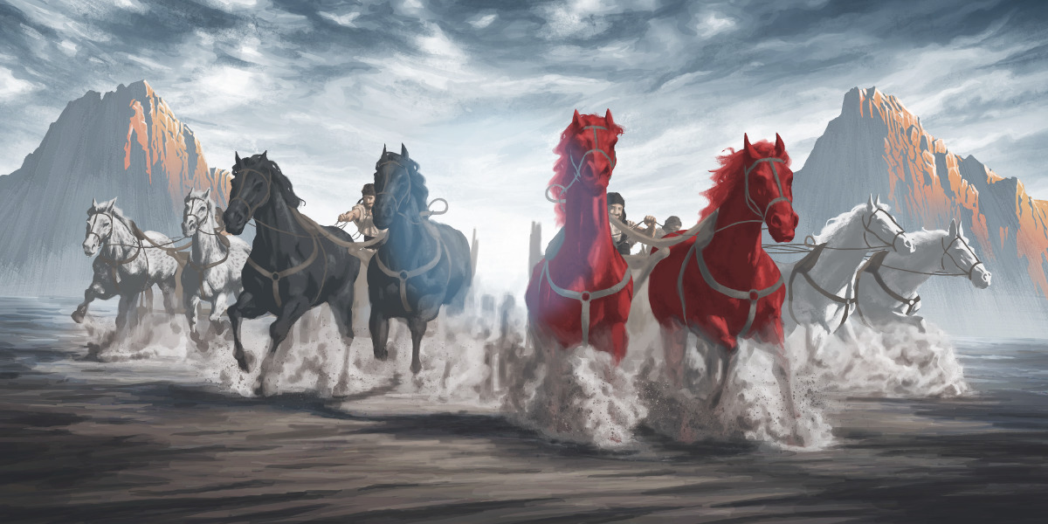
Achte Vision (6,1-8)
Vier Pferdewagen
"Und ich hob wieder meine Augen auf
und sah: Und siehe, vier Wagen, die
zwischen den zwei Bergen hervor-
kamen! Und die Berge waren Berge aus Bronze.
2 Am ersten Wagen waren rote Pferde und am
zweiten Wagen schwarze Pferde 3 und am dritten
Wagen weiße Pferde und am vierten Wagen
scheckige, starke Pferde. 6,1-3

Slide 27
Achte Vision (6,1-8)
Vier Pferdewagen
"Und ich antwortete und sagte zu dem
Engel, der mit mir redete: Was sind
diese, mein Herr? 5 Und der Engel
antwortete und sprach zu mir:
Diese sind die vier Winde des Himmels,
die herauskommen, nachdem sie vor dem
Herrn der ganzen Erde gestanden haben." 6,4-5

Slide 28
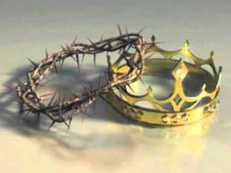
Zeichenhandlung: Krönung des Hohepriesters Joschua (6,9-15)
König-Priester mit Namen Spross – Zweifach gekrönter Messias

Slide 29
Sacharja Teil 1

